Slide 1
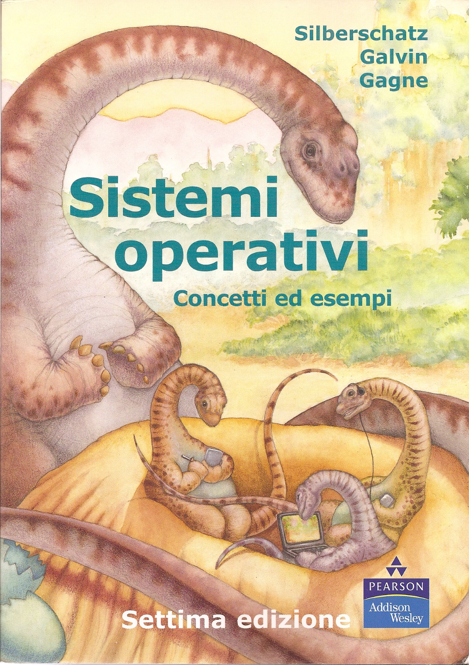

Slide 2
Capitolo 1: Introduzione
Cos’è un Sistema Operativo
Organizzazione di un sistema di calcolo
Architettura degli elaboratori
Struttura del sistema operativo
Attività del sistema operativo
Gestione dei processi
Gestione della memoria
Gestione della memoria di massa
Protezione e sicurezza
Sistemi distribuiti
Sistemi a orientamento specifico
Ambienti di elaborazione
Sistemi Operativi

Slide 3
Cos’è un Sistema Operativo?
Un programma che agisce come tramite tra l’utente e gli elementi fisici del calcolatore.
E’ un insieme di programmi (software) che:
  gestisce gli elementi fisici di un calcolatore (hardware),
  fornisce una piattaforma ai programmi di applicazione
  agisce da intermediario tra l’utente e la struttura fisica del calcolatore
Sistemi Operativi

Slide 4
Cos’è un Sistema Operativo? (II)
Scopi di un sistema operativo:
  Eseguire programmi utente e rendere più semplice la soluzione dei problemi dell’utente.
  Rendere conveniente ed efficiente l’utilizzo del sistema di calcolo.
Un sistema operativo deve assicurare il corretto funzionamento di un calcolatore.
Funzioni del Sistema Operativo
  Estendere e astrarre l’hardware (per semplificare la programmazione, per rendere i programmi portabili, etc..).
    (ad es. un “file” è un astrazione)
  Gestire le risorse
    (ad es. suddividere stampanti, dischi, tempo di CPU fra più programmi)
Sistemi Operativi

Slide 5
Componenti di un sistema di elaborazione
1. Hardware – (CPU, memoria, dispositivi di I/O, etc.).
2. Sistema Operativo – controlla e coordina l’uso delle risorse hardware su richiesta dei (vari) programmi applicativi dei (vari) utenti
3. Programmi applicativi – definiscono il modo in cui le risorse del sistema sono utilizzate per risolvere i problemi computazionali degli utenti (compilatori, database, video games, programmi finanziari, etc.).
4. Utenti (persone, macchinari, altri computer, etc.).
Sistemi Operativi

Slide 6

Componenti di un sistema di elaborazione (II)
Sistemi Operativi

Slide 7
Ruolo del Sistema Operativo
I sistemi operativi (S.O. in breve) esistono perché forniscono agli utenti uno strumento conveniente per l’uso di un sistema di calcolo
Convenienza:
  faciltà d’uso,
  efficienza uso risorse.
Gran parte della teoria dei S.O. si è concentrata sull’efficienza.
Inoltre, hardware e S.O. si sono influenzati vicendevolmente.
Sistemi Operativi

Slide 8
Ruolo del Sistema Operativo: punto di vista dell’utente
PC
  Il sistema operativo è progettato principalmente per facilitare l’uso del computer.
Mainframe e Minicomputer
  Occorre massimizzare l’uso delle risorse.
Workstation
  Compromesso ottimale tra l’uso delle risorse individuali e risorse condivise.
Palmari e simili
  Progettati per l’uso individuale prestando attenzione alle prestazioni della batteria
Sistemi Embedded
  Concepiti per funzionare senza l’intervento dell’utente
Sistemi Operativi

Slide 9
Ruolo del Sistema Operativo: punto di vista del sistema
Il sistema operativo è il programma più strettamente connesso con l’hardware.
Quindi, è:
  allocatore di risorse: di fronte a richieste conflittuali decide come assegnare equamente ed efficientemente le risorse ai programmi,
  programma di controllo: garantisce l’esecuzione dei programmi senza errori e usi impropri del computer,
  esecutore di funzioni comuni: esegue funzioni di utilità generale comuni ai diversi programmi (ad es. routine di I/O),
  nucleo (Kernel): l’unico programma sempre in esecuzione (tutti gli altri sono “programmi applicativi”).
Sistemi Operativi

Slide 10
Sistemi di calcolo
Al fine di evitare che i programmi utenti interferiscano con le operazioni proprie del sistema:
  l’architettura del calcolatore deve fornire meccanismi appropriati per assicurarne il corretto comportamento e supportare tramite essi il S.O..
Un moderno calcolatore è composto da una CPU e da un certo numero di controllori di dispositivi connessi attraverso un canale di comunicazione comune (bus).
La sincronizzazione degli accessi alla memoria è garantita dalla presenza di un controllore di memoria.
L’avviamento del sistema richiede la presenza di uno specifico programma iniziale:
  programma di avviamento o bootstrap, in genere contenuto in una ROM.
Questo programma
  inizializza i registri della CPU, i controllori dei dispositivi, la memoria, etc.,
  carica in memoria il sistema operativo
  ne avvia l’esecuzione.
Sistemi Operativi

Slide 11

Un moderno sistema di calcolo
Sistemi Operativi

Slide 12
Funzionamento di un sistema di calcolo
I dispositivi di I/O e la CPU possono operare in modo concorrente.
Ciascun controllore di dispositivo è responsabile di un dispositivo di uno specifico tipo.
Ciascun controllore di dispositivo ha un buffer locale.
La CPU sposta dati dalla/alla memoria principale verso/da i buffer locali.
L’ I/O è tra il dispositivo ed il buffer locale del suo controllore.
I controllori di dispositivo informano la CPU della fine di una operazione di I/O tramite un segnale di interruzione (interrupt).
Sistemi Operativi

Slide 13
Segnali di interruzione
Un segnale di interruzione causa il trasferimento del controllo all’appropriata procedura di servizio dell’evento ad esso associato.
La gestione di un’interruzione deve essere molto rapida.
Dato che il numero di possibili interrupt e’ predefinito, per gestire le interruzioni si utilizza una tabella di puntatori (vettore delle interruzioni):
  che contiene gli indirizzi delle procedure di servizio associate all’ interruzione.
E’ inoltre necessario:
  salvare l’indirizzo dell’istruzione che viene interrotta
  Disabilitare la possibilità di ulteriori interruzioni fino a quando la gestione dell’interrupt corrente non è terminata
Un segnale di eccezione (trap) è un interrupt software causato da un errore o da una richiesta specifica dell’utente
  chiamata del sistema o del supervisore
Sistemi Operativi

Slide 14
Struttura della memoria
Memoria centrale:
  memoria ad accesso diretto - RAM, detta anche principale o volatile.
E’ realizzata con una tecnologia basata sui semiconduttori detta memoria dinamica ad accesso diretto (DRAM)
  ed è strutturata come un vettore di parole di memoria.
In teoria si vorrebbe che nella RAM risiedessero sia i programmi che i dati.
Impossibile:
  La capacità della memoria centrale non è di solito sufficiente
  La memoria centrale è volatile.
Memoria secondaria:
  tramite cui si realizza una estensione non volatile della memoria centrale,
  generalmente di grande capacità.
  dischi magnetici, dischi ottici e nastri magnetici.
Sistemi Operativi

Slide 15
Memoria centrale
Gli unici dispositivi di memoria accessibili dalla CPU sono la memoria centrale ed i registri interni alla stessa CPU.
Esistono istruzioni macchina che accettano indirizzi di memoria come argomenti:
  nessuna istruzione accetta indirizzi di un disco.
Tutte le istruzioni in esecuzione, unitamente ai dati da esse elaborati devono essere trasferiti in memoria prima che la CPU possa operare su di essi.
Sistemi Operativi

Slide 16
Dischi magnetici
I piatti hanno una forma piana e rotonda,
  le due superfici dei piatti sono ricoperte di materiale magnetico su cui vengono memorizzate le informazioni.
La superfice viene divisa logicamente in tracce che sono a loro volta divise in settori.
L’insieme delle tracce equidistanti dal centro dei piatti costituisce un cilindro.
Un’unità a disco è connessa ad un calcolatore attraverso un insieme di fili detto bus di I/O.
Il trasferimento dei dati nel bus è realizzato da controllori:
  Adattatori o controllori di macchina (host controller) posti all’estremità relativa al calcolatore del bus.
  Controllori dei dischi (disk controller ) incorporati in ciascuna unità disco.
Sistemi Operativi

Slide 17

Schema funzionale di un disco
Sistemi Operativi

Slide 18
Nastri magnetici
I nastri magnetici sono stati storicamente i primi mezzi di memorizzazione secondaria.
Possono memorizzare un’enorme quantità di dati, ma hanno un tempo di accesso molto elevato rispetto a quello della memoria centrale.
Gli usi principali dei nastri sono
  la creazione di copie di riserva dei dati (backup),
  la registrazione dei dati poco usati,
  il trasferimento di informazioni tra diversi sistemi di calcolo.
Sistemi Operativi

Slide 19
Gerarchia delle memorie
I componenti di memoria di un sistema di calcolo si possono organizzare una struttura gerarchica, tenendo conto di:
  velocità
  costo
  volatilità
La memoria cache è una unità di memoria più veloce della memoria centrale.
Il caching è il copiare informazioni in sistemi di memoria più veloci.
La memoria centrale può essere vista come una cache per la memoria secondaria.
Sistemi Operativi

Slide 20

Gerarchia dei dispositivi di memoria
Sistemi Operativi

Slide 21
Caching
Utilizzo di memoria ad alta velocità per memorizzare dati che sono stati recentemente utilizzati.
Quando si deve accedere ad una informazione si controlla se è presente all’interno della cache
  altrimenti la si preleva dalla memoria centrale e la si copia nella cache.
Richiede una politica di gestione della cache (cache management policy).
Il livello di caching nella gerarchia dei dispositivi di memoria implica che alcuni dati sono memorizzati simultaneamente in più di un livello.
Nascono quindi, soprattutto in sistemi time sharing o con più unità di elaborazione, problemi di consistenza dei dati e coerenza della cache.
Sistemi Operativi

Slide 22
Struttura di I/O
Una percentuale cospicua del codice del S.O. è dedicata all’ I/O:
  sia per la sua importanza per il progetto di un sistema affidabile ed efficiente,
  sia per la natura variabile dei dispositivi preposti di I/O.
Ciascun controllore deve occuparsi di un particolare tipo di dispositivo.
Un controllore di dispositivo dispone di una propria memoria interna (buffer) e di un insieme di registri specializzati.
Per ogni controllore il S.O. dispone di un driver del dispositivo che si coordina con il controllore.
Per avviare un’operazione di I/O:
  il driver carica i registri del controllore.
  Il controllore esamina il contenuto dei registri e sceglie l’azione da intraprendere.
  Trasferisce i dati tra il dispositivo ed il suo buffer locale.
  Informa il driver tramite un’interruzione di aver terminato l’operazione.
  Passa il controllo al S.O. restituendo I dati (in caso di lettura) e/o delle informazioni di stato.
Sistemi Operativi

Slide 23
I/O sincrono e asincrono
Una volta iniziata un’operazione di I/O, il corso dell’esecuzione può seguire due percorsi distinti:
I/O sincrono:
  dopo l’inizio dell’ I/O il controllo ritorna al programma utente solo dopo il completamento dell’operazione di I/O.
    Può essere servita al più una richiesta di I/O per volta non e’ cioé possibile servire più richieste di I/O simultaneamente.
I/O asincrono:
  dopo l’inizio dell’ I/O il controllo ritorna al S.O. o ad un programma utente senza attendere il completamento dell’operazione di I/O.
Due possibilità per fermare il programma utente ove richiesto:
  Ciclo di attesa (busy waiting).
  Una chiamata a sistema di wait rende la CPU inattiva fino alla prossima interruzione che segnala la fine dell’I/O.
Sistemi Operativi

Slide 24

Due metodi di I/O
Sincrono
Asincrono
Sistemi Operativi

Slide 25
I/O sincrono e asincrono (II)
Il sistema deve tener traccia delle varie richieste di I/O attive allo stesso istante tramite una tabella di stato dei dispositivi.
Questa contiene un record per ciascun dispositivo di I/O indicante:
  il tipo di dispositivo a cui fa riferimento,
  il suo indirizzo e
  il suo stato (disattivato, inattivo, occupato).
Se un controllore di dispositivo di I/O invia un’interruzione per richiedere un servizio,
  S.O. individua il controllore ed accede alla tabella dei dispositivi,
  risale allo stato del dispositivo,
  modifica l’elemento della tabella indicando l’occorrenza di un interrupt.
Al completamento della richiesta, se un processo attendeva il temine dell’I/O (come risulta dalla tabella), è possibile restituirgli il controllo.
Sistemi Operativi

Slide 26

Tabella di stato dei dispositivi
Sistemi Operativi

Slide 27
Accesso diretto alla memoria (DMA)
Utilizzato per permettere a dispositivi di I/O molto veloci di trasmettere informazioni ad una velocità vicina a quella della memoria.
I controllori di dispositivo trasferiscono blocchi di dati direttamente dal buffer del controllore nella memoria principale senza alcun intervento della CPU.
In questo modo il trasferimento richiede una sola interruzione per blocco di dati trasferito, piuttosto che per ogni parola come avviene nella gestione dei dispositivi più lenti.
Il sistema individua l’area di memoria interessata al DMA (in genere da 128 a 4096 byte).
Il driver di dispositivo imposta i registri del controllore di DMA, che riceve quindi l’istruzione di avvio dell’operazione di I/O.
Mentre il controllore DMA esegue il trasferimento dei dati, la CPU è libera di eseguire altri compiti.
Il controllore DMA notifica alla CPU il completamente dell’I/O tramite interrupt.
Sistemi Operativi

Slide 28
Architetture
Sistemi monoprocessore.
Sistemi multiprocessore.
Cluster di elaboratori.
Sistemi Operativi

Slide 29
Architetture a singolo processore
Questi sistemi sono dotati di un singolo processore che esegue un set di istruzioni general-purpose.
Spesso usano anche processori special purpose,
  ad es. i processori di I/O, che muovono velocemente dati tra le componenti (disk-controller, processori associati alle tastiere, etc.).
A volte la CPU principale comunica con questi processori.
Altre volte, essi sono totalmente autonomi.
Sistemi Operativi

Slide 30
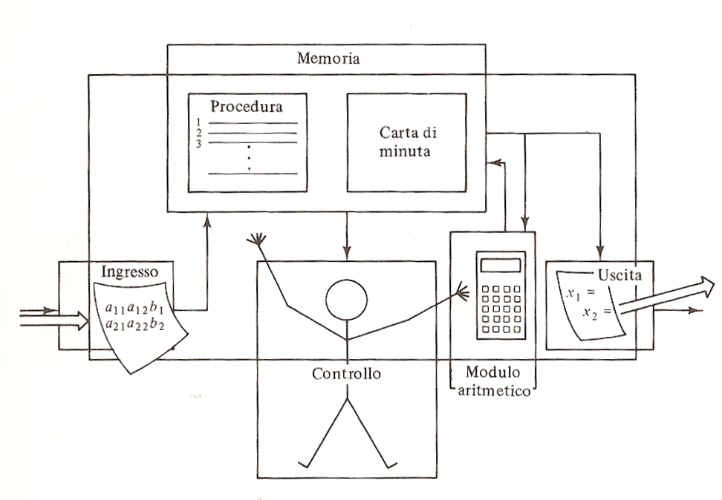
Architettura di Von Neumann
Sistemi Operativi

Slide 31
Sistemi multiprocessore
Sistemi dotati di più unità di elaborazione.
  Sistemi paralleli detti anche sistemi strettamente connessi - tightly coupled systems.
I processori condividono la memoria ed un clock; comunicano generalmente tramite la memoria condivisa.
Vantaggi:
  Maggiore produttività (throughput ):
    svolgere un lavoro maggiore in minor tempo.
  Economia di scala:
    condividere periferiche, alimentatori, etc. = risparmio.
  Incremento dell’ affidabilità:
    un guasto non blocca il sistema ma lo rallenta.
    Degradazione controllata (graceful degradation) e sistemi fault -tolerant.
Sistemi Operativi

Slide 32
Sistemi multiprocessore (II)
Multielaborazione simmetrica (symmetric multiprocessing - SMP)
  Ciascuna unità di elaborazione esegue una identica copia del sistema operativo.
  Più processi possono essere eseguiti contemporaneamente senza avere una degradazione delle prestazioni.
  La maggior parte dei sistemi operativi moderni supporta la SMP.
Multielaborazione asimmetrica (asymmetric multiprocessing - AMP)
  Ad ogni unità di elaborazione si assegna un compito specifico.
  Relazione gerarchica: l’unita’ di elaborazione principale organizza e assegna il lavoro alle unità secondarie.
  E’ comune soprattutto nei sistemi più grandi.
Sistemi Operativi

Slide 33

Architettura di un sistema a multielaborazione simmetrica
Sistemi Operativi

Slide 34
Cluster di elaboratori
I sistemi cluster mettono assieme due o più computer che condividono la memoria di massa e sono collegati tramite cavi veloci.
Cluster è solitamente sinonimo di alta affidabilità.
Cluster asimmetrico:
  una macchina si trova in stato di attesa a caldo (hot-standby mode) mentre l’altra esegue le applicazioni desiderate.
Cluster simmetrico:
  le macchine eseguono le applicazioni e si controllano a vicenda
La tecnologia dei cluster sta evolvendo rapidamente
  (ad es. Cluster paralleli)
  ed è strettamente legata allo sviluppo delle SAN (storage area network) che permettono a molti sistemi di accedere ad un gruppo di dischi direttamente connessi alla rete.
Sistemi Operativi

Slide 35
Struttura del sistema operativo
Concetto chiave è quello della multiprogrammazione:
  necessaria per aumentare l’efficienza.
Un solo utente non può tenere CPU e dispositivi I/O occupati per tutto il tempo.
La multiprogrammazione consente di aumentare la percentuale di utilizzo della CPU organizzando i lavori in modo tale da mantenerla in continua attività.
Un sottoinsieme dei job si trova in memoria centrale (job pool).
Un job viene selezionato (job scheduling) ed eseguito.
Quando il job è in attesa (ad es. di un’ operazione di I/O ), il S.O. esegue un altro job.
Sistemi Operativi

Slide 36
Struttura del sistema operativo (II)
Altro concetto chiave: timesharing (multitasking):
  estensione logica della multiprogrammazione,
  la CPU commuta tra i job così frequentemente che gli utenti possono interagire con ciascun job mentre è in esecuzione, realizzando una computazione interattiva.
Tempo di Risposta < 1 secondo.
Ciascun utente ha almeno un processo in esecuzione in memoria.
Se diversi processi sono pronti per essere eseguiti sarà necessaria la schedulazione della CPU.
Se lo spazio di memoria non è sufficiente per contenere tutti i processi,
  tramite lo swapping alcuni processi verranno spostati temporaneamente su memoria di massa e poi riportati in memoria centrale per essere eseguiti.
La memoria virtuale permette l’esecuzione di processi che non sono completamente in memoria e separa la memoria fisica da quella logica.
Sistemi Operativi

Slide 37
Attività del S.O.: gestione delle interruzioni
I sistemi operativi moderni sono caratterizzati dal fatto di essere guidati dalle interruzioni (interrupt driven).
  se non ci sono processi da eseguire, dispositivi di I/O da servire o utenti con cui interagire, il S.O. resta inattivo nell’attesa che accada qualcosa.
In presenza di una interruzione:
  il sistema operativo preserva lo stato della CPU salvando lo stato dei registri e del contatore di programma prima di servire l’interruzione.
  Determina di che tipo sia l’interruzione.
  Segmenti diversi di codice determinano quale azione debba essere presa per ciascun tipo di interrupt.
  Dopo aver servito l’interruzione il S.O. ripristina lo stato della CPU (ad es. i registri) e del contatore di programma originali.
Sistemi Operativi

Slide 38
Duplice modo di funzionamento (dual mode)
La protezione deve essere garantita per qualsiasi risorsa condivisibile del sistema.
L’architettura del sistema deve supportare almeno due distinti modi di funzionamento:
  Modo d’utente (User mode) in cui avviene l’esecuzione dei programmi utente
  2. Modo di sistema (Monitor mode o kernel mode o system mode) in cui avviene l’esecuzione delle chiamate e dei programmi di sistema.
Un bit di modo (mode bit) di cui deve essere dotata l’architettura (hardware) della CPU indica il modo corrente:
  sistema (0),
  utente (1).
Sistemi Operativi

Slide 39
Duplice modo di funzionamento (dual mode) (II)
In presenza di un’interruzione o eccezione l’hardware commuta il modo di sistema.
Interrupt/fault
sistema
utente
set user mode
Le istruzioni privilegiate possono essere date solo in modo di sistema
L’utente, per richiedere un servizio al Sistema Operativo, utilizza una chiamata di funzione del sistema operativo, detta anche chiamata del sistema (system call),
  gestita dal sistema tramite interrupt.
Sistemi Operativi

Slide 40
Gestione dei processi
Un processo di elaborazione si può considerare come un “programma in esecuzione”.
Un programma di per se non è un processo:
  un programma è un’entità passiva, come il contenuto di un file memorizzato su disco,
  mentre un processo è un’entità attiva, con un contatore di programma.
Un processo necessita di alcune risorse, tra cui tempo di CPU, memoria, accesso ai files e ai dispositivi di I/O.
Il sistema operativo è responsabile delle seguenti attività connesse alla gestione dei processi:
  Creazione e cancellazione dei processi utenti e di sistema.
  Sospensione e ripristino dei processi.
  Fornitura di meccanismi per:
    Sincronizzazione dei processi
    Comunicazione tra processi
    Gestione delle situazioni di stallo (deadlock)
Sistemi Operativi

Slide 41
Gestione della memoria centrale
La memoria è un vasto vettore di dimensioni che variano tra le centinaia di migliaia ed i miliardi di parole
E’ un “magazzino” di dati velocemente accessibili condivisi dalla CPU e da alcuni dispositivi di I/O.
La memoria centrale contiene memorie “volatili”, che perdono il loro contenuto in caso di mancanza di alimentazione.
_x0008_Il S.O. è responsabile delle seguenti attività connesse alla gestione della memoria centrale:
  Tenere traccia di quali parti della memoria sono attualmente usate e da che cosa.
  Decidere quali processi si debbano caricare nella memoria quando vi sia spazio disponibile.
  Assegnare e revocare lo spazio di memoria secondo le necessità.
Sistemi Operativi

Slide 42
Gestione dei file
Un file è una raccolta di informazioni correlate definite dal loro creatore.
Comunemente i file rappresentano programmi (codice sorgente o oggetto) e dati.
S.O. fornisce una visione logica uniforme del processo di registrazione delle informazioni:
  astrae le caratteristiche fisiche dei dispositivi per definire una unità di memorizzazione, cioé il file.
S.O. associa i file ai mezzi fisici e vi accede attraverso i dispositivi che li controllano.
S.O. è responsabile delle seguenti attività connesse alla gestione dei file:
  Creazione e cancellazione di file.
  Creazione e cancellazione di directory.
  Fornitura delle funzioni fondamentali per la gestione di file e directory.
  Associazione dei file ai dispositivi di memoria secondaria.
  Creazione di copie di riserva (backup) dei file su dispositivi di memorizzazione non volativi.
Sistemi Operativi

Slide 43
Gestione del sistema di I/O
Uno tra gli scopi di un S.O. è nascondere all’utente le caratteristiche degli specifici dispositivi.
Un sottosistema di I/O consiste delle parti seguenti:
  Un componente di gestione della memoria comprendente
    la gestione delle regioni della memoria riservate ai trasferimenti di I/O (buffer),
    la gestione della cache
    la gestione asincrona delle operazioni di I/O e dell’esecuzione di più processi (spooling).
  Un’interfaccia generale per i driver dei dispositivi.
  I driver per gli specifici dispositivi.
Sistemi Operativi

Slide 44
Gestione della memoria di massa
Giacché la memoria centrale è volatile ed è troppo piccola per contenere tutti i dati e tutti i programmi permanentemente,
  il calcolatore deve disporre di una memoria secondaria, non volatile, in ausilio alla memoria centrale.
I dischi sono uno dei mezzi più usati per la memorizzazione secondaria, su di essi vengono memorizzati sia dati che programmi.
S.O. è responsabile delle seguenti attività connesse alla gestione dei dischi:
  Gestione dello spazio libero
  Assegnazione dello spazio
  Scheduling del disco
Sistemi Operativi

Slide 45
Protezione dell’I/O
Tutte le istruzioni di I/O sono istruzioni privilegiate.
E’ necessario evitare che l’utente possa in qualche modo ottenere il controllo del calcolatore quando questo è in modo di sistema,
  ad esempio un utente non deve poter modificare il vettore delle interruzioni.
Sistemi Operativi

Slide 46
Protezione della memoria (I)
Bisogna proteggere il vettore delle interruzioni e anche le procedure di servizio dei segnali di interruzione.
Per separare lo spazio di memoria dei programmi serve la capacità di determinare l’intervallo di indirizzi cui il programma può accedere.
Due registri determinano il range di indirizzi legali a cui un programma può accedere:
  Registro di base (base register) – contiene il più basso indirizzo della memoria fisica al quale il programma può accedere
  Registro di limite (limit register) – contiene la dimensione dell’intervallo.
La memoria al di fuori dell’intervallo individuato dai due registri non deve essere accessibile al programma.
Sistemi Operativi

Slide 47

Uso di un registro di base e di un registro di limite
Sistemi Operativi

Slide 48
Protezione della memoria (II)
Funzionando in modo di sistema S.O. può accedere sia alla memoria ad esso riservata sia a quella riservata agli utenti.
Le istruzioni di caricamento dei registri di base e di limite devono essere istruzioni privilegiate.
Sistemi Operativi

Slide 49

Architettura di protezione degli indirizzi con registri di base e di limite
Sistemi Operativi

Slide 50
Protezione della CPU
Occorre assicurare che S.O. mantenga il controllo dell’elaborazione,
  cioé impedire che un programma utente entri in un ciclo infinito senza più restituire il controllo.
Temporizzatore – interrompe l’esecuzione di un processo dopo un periodo predeterminato per assicurare che il S.O. mantenga il controllo della CPU.
  Il temporizzatore è decrementato ad ogni ciclo di clock.
  Quando il temporizzatore arriva a zero viene generato un interrupt.
Il temporizzatore viene generalmente utilizzato soprattutto nei sistemi a partizione di tempo (time sharing).
Può essere utilizzato anche per determinare l’ora corrente
Il caricamento del temporizzatore è un’istruzione privilegiata.
Sistemi Operativi

Slide 51
Sistemi distribuiti
Una rete è un canale di comunicazione tra due o più sistemi.
  I sistemi distribuiti si basano sulle reti per realizzare le proprie funzioni: sfruttano la capacità di comunicazione.
Distribuire la computazione tra più computer (magari diversi tra loro).
Vantaggi:
  Condivisione delle risorse
  Computazione più rapida – bilanciamento del carico computazionale
  Affidabilità dovuta alla multiplazione
Necessità di infrastrutture di rete.
  Reti Locali (Local Area Networks - LAN);
  reti geografiche (Wide Area Networks - WAN)
Sistemi Operativi

Slide 52
Sistemi distribuiti (II)
Sistemi client-server:
  con la disponibilità dei PC i terminali connessi a sistemi centralizzati sono stati sostituiti da PC che hanno preso in carico le funzioni relative alle interfacce utente.
Server di calcolo:
  il client può inviare una richiesta di esecuzione di un’azione alla quale il server risponde eseguendo l’azione e riportando il risultato al client.
Server di file:
  si interfaccia con il file system offrendo la possibilità ai client di aggiornare, leggere e cancellare file.
Sistemi paritetici (peer-to-peer):
  insieme di unità di elaborazione che non condividono la memoria ed il clock.
Sono detti anche sistemi debolmente connessi (loosely coupled system):
  ciascun processore ha la propria memoria locale, i processori comunicano tra di loro attraverso vari tipi di linee di comunicazione (bus ad alta velocità, linee telefoniche, linee dedicate, etc.)
Sistemi Operativi

Slide 53

Struttura generale di un sistema client-server
Sistemi Operativi

Slide 54
Sistemi ad orientamento specifico: sistemi di elaborazione in tempo reale
Spesso usati come dispositivi di controllo per applicazioni dedicate, come il controllo di esperimenti scientifici, applicazioni mediche, sistemi di controllo industriali, etc..
Un sistema di elaborazione in tempo reale presenta vincoli di tempo fissati e ben definiti:
  entro i quali si deve effettuare l’elaborazione.
Un sistema di elaborazione in tempo reale può essere in tempo reale stretto o in tempo reale debole (hard o soft real-time).
Sistemi Operativi

Slide 55
Sistemi d’elaborazione in tempo reale (II)
Sistemi di elaborazione in tempo reale stretto:
  Assicurano che i compiti critici siano completati in un dato intervallo di tempo.
  Memoria secondaria limitata o addirittura assente.
  Dati memorizzati nella memoria principale o in ROM
  Mancano di molte caratteristiche comuni ai normali sistemi operativi (ad es. memoria virtuale, etc.),
  hanno requisiti chiaramente in conflitto con il modo di funzionamento dei sistemi basati sul time sharing.
Sistemi di elaborazione in tempo reale debole:
  Non adatti a funzioni di controllo di attività industriali o robotica
  Utili in applicazioni multimediali, realtà virtuale, e progetti di ricerca scientifica come l’esplorazione sottomarina o planetaria.
Sistemi Operativi

Slide 56
Sistemi ad orientamento specifico: sistemi embedded e multimediali
Sistemi embedded:
  Si trovano ovunque: nei sistemi di automazione industriale, nei VCR, nei forni a microonde
  “L’accesso al web permetterà al proprietario di casa di impartire l’ordine di accendere il riscaldamento prima di arrivare a casa. Il frigorifero potrà chiamare direttamente il droghiere se si accorge che manca il latte.”
Elaborazione multimediale:
  I recenti sviluppi tecnologici tendono a introdurre dati multimediali in numerose applicazioni informatiche e di intrattenimento (e.g., file audio in formato MP3, filmati, videoconferenza, streaming)
Sistemi Operativi

Slide 57
Sistemi ad orientamento specifico: sistemi palmari
Problema fondamentale nel disegno di un SO per un sistema palmare:
  dimensioni e caratteristiche limitate dei dispositivi (e.g., memorie da 128KB a 512KB, processori lenti, schermo di 20 cm quadrati, batterie piccole)
Ad es.:
  Assistenti digitali (Personal Digital Assistants - PDA).
  Telefoni cellulari.
Limitazioni:
  Memoria limitata
  Processori lenti
  Schermi piccoli.
Tecnologie di comunicazione: ad es. Blue Tooth o raggi infrarossi.
Sistemi Operativi

Slide 58
Ambienti di elaborazione
Elaborazione tradizionale:
  Ufficio: PC connessi alla rete, terminali attaccati a mainframe o minicomputer che fornivano esecuzione batch e timesharing.
  Oggi ci sono portali che rendono possibile accessi ai sistemi della stessa rete e a sistemi remoti.
  Home network: erano sistemi singoli, usavano i modem per la connessione.
  Oggi sono protetti da firewall e sono connessi in rete tramite linee veloci.
Computazioni Client-Server:
  Sistemi server rispondono alle richieste generate da client.
  Computing-server: fornisce un’interfaccia alla quale un client può inviare richiesta per un servizio (i.e. database).
  File-server: fornisce un’interfaccia ai client per memorizzare o recuperare file.
Sistemi Operativi

Slide 59
Ambienti di elaborazione
Sistemi Peer-to-Peer (P2P, in breve)
  P2P non distingue server e client.
  Al contrario, ogni nodo può agire come server, client o sia come server che come client.
  I nodi debbono far parte della rete P2P
  Ogni nodo si registra presso un registro centrale della rete,
  oppure invia in broadcast richieste di servizio e risponde alle richieste che riceve attraverso un protocollo di scoperta (ad es: Napster, Gnutella, …).
Computazione basata sul web:
  Il Web è diventato onnipresente e i PC sono i dispositivi d’accesso prevalenti.
  Molti dispositivi che non erano precedentemente in rete ora offrono accessi mediante filo o wireless.
  Nuovi dispositivi simili a server, quali i load balancer, per gestire il traffico web, stanno prendendo piede.
  L’uso di sistemi operativi come Windows 95, client-side, è stato soppiantato dall’uso di Linux e Windows XP, che possono funzionare sia come client che come server
Sistemi Operativi

